Slide 1


Slide 2

Oportunidades y tensiones para el desarrollo profesional docente en el marco de la Educación Pública

Slide 3
En los últimos 10 años
Sistema de Desarrollo Profesional Docente (SDPD), creado por la Ley 20.903
Reestructuración del sistema estatal a través de la Nueva Educación Pública (NEP, Ley 21.040)
¿Cómo se entiende la profesión docente?
La Ley N° 21.625, (2023), unifica y consolida el Sistema de Reconocimiento y Promoción del Desarrollo Profesional Docente

Slide 4
¿Cómo se entiende la profesión docente en este marco? Principios Ley 20903
1.Profesionalidad docente
Promueve desarrollo y formación a los profesionales de la educación
2.Autonomía profesional
Autonomía para organizar actividades curriculares de aprendizaje
3.Responsabilidad y ética profesional
4.Desarrollo continuo
5.Innovación, investigación y reflexión pedagógica
6.Colaboración
7.Equidad
8.Participación
9.Compromiso con la comunidad
10.Apoyo a la labor docente
Compromiso personal y social por los aprendizajes de todos los estudiantes
Formación profesional continua
Creatividad y capacidad de innovar las prácticas pedagógicas
Trabajo colaborativo entre profesionales
Establecer que los mejores profesionales trabajen en contextos vulnerables
Participación en diversas instancias dentro de las comunidades educativas
Compromiso de los y las profesionales de la educación con su comunidad
El estado apoyará la labor docente a través de asistencia técnico pedagógica y formación pertinente

Slide 5
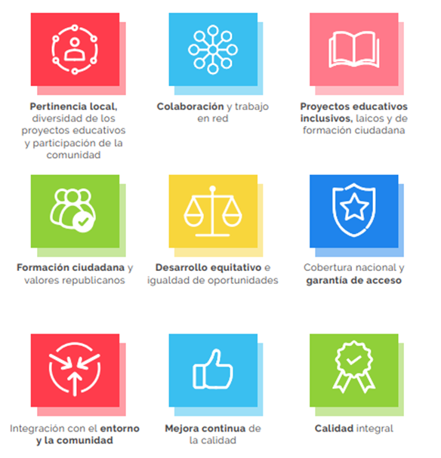
PRINCIPIOS DEL SISTEMA DE EDUCACIÓN PÚBLICA
Primera Estrategia Nacional de Educación Pública 2020 – 2028,
Dirección de Educación Pública, junio 2020

Slide 6
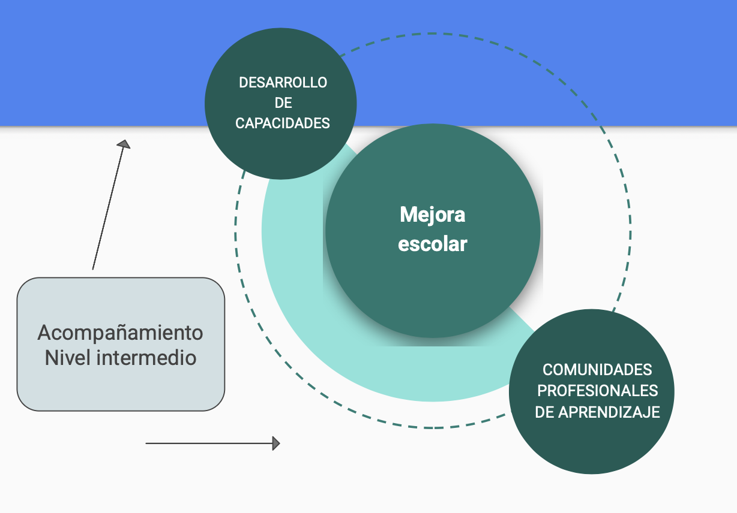
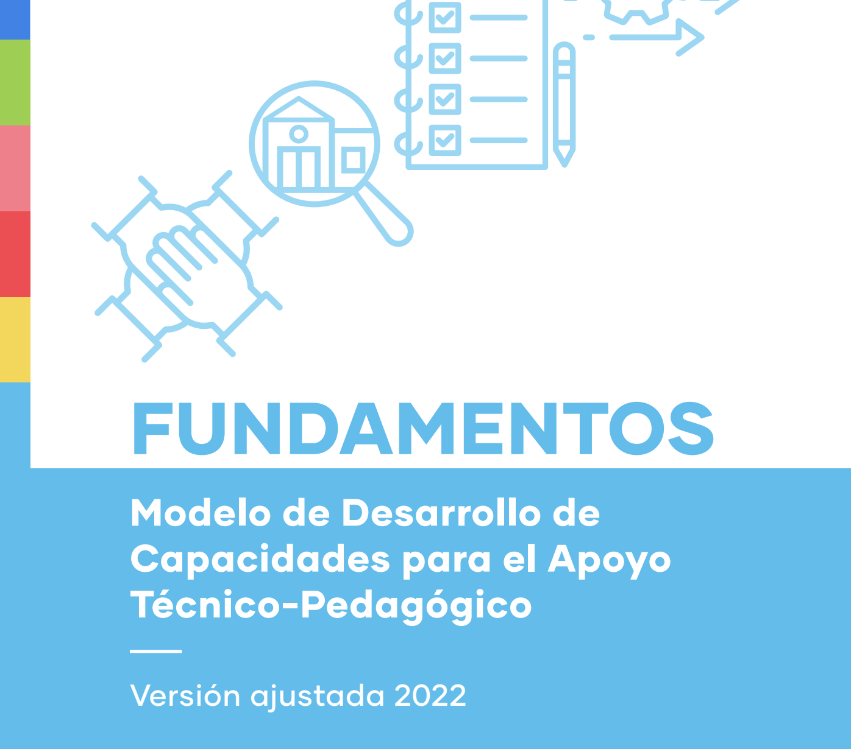
Modelo de desarrollo de capacidades

Slide 7
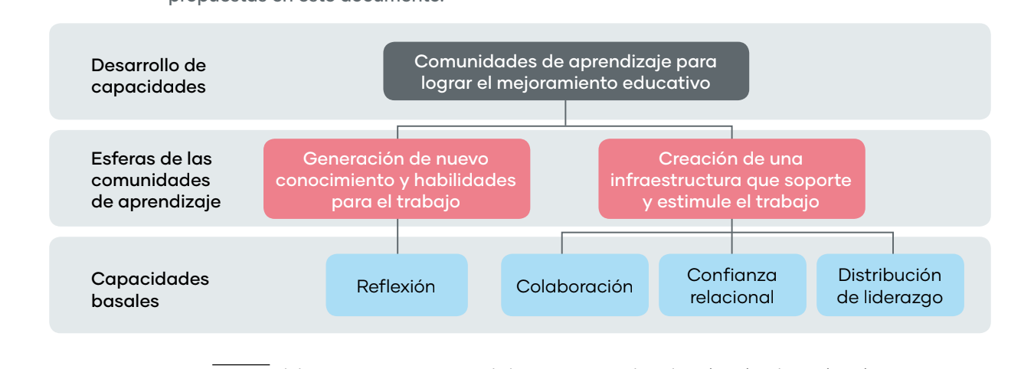
Modelo de desarrollo de capacidades. Fundamentos

Slide 8
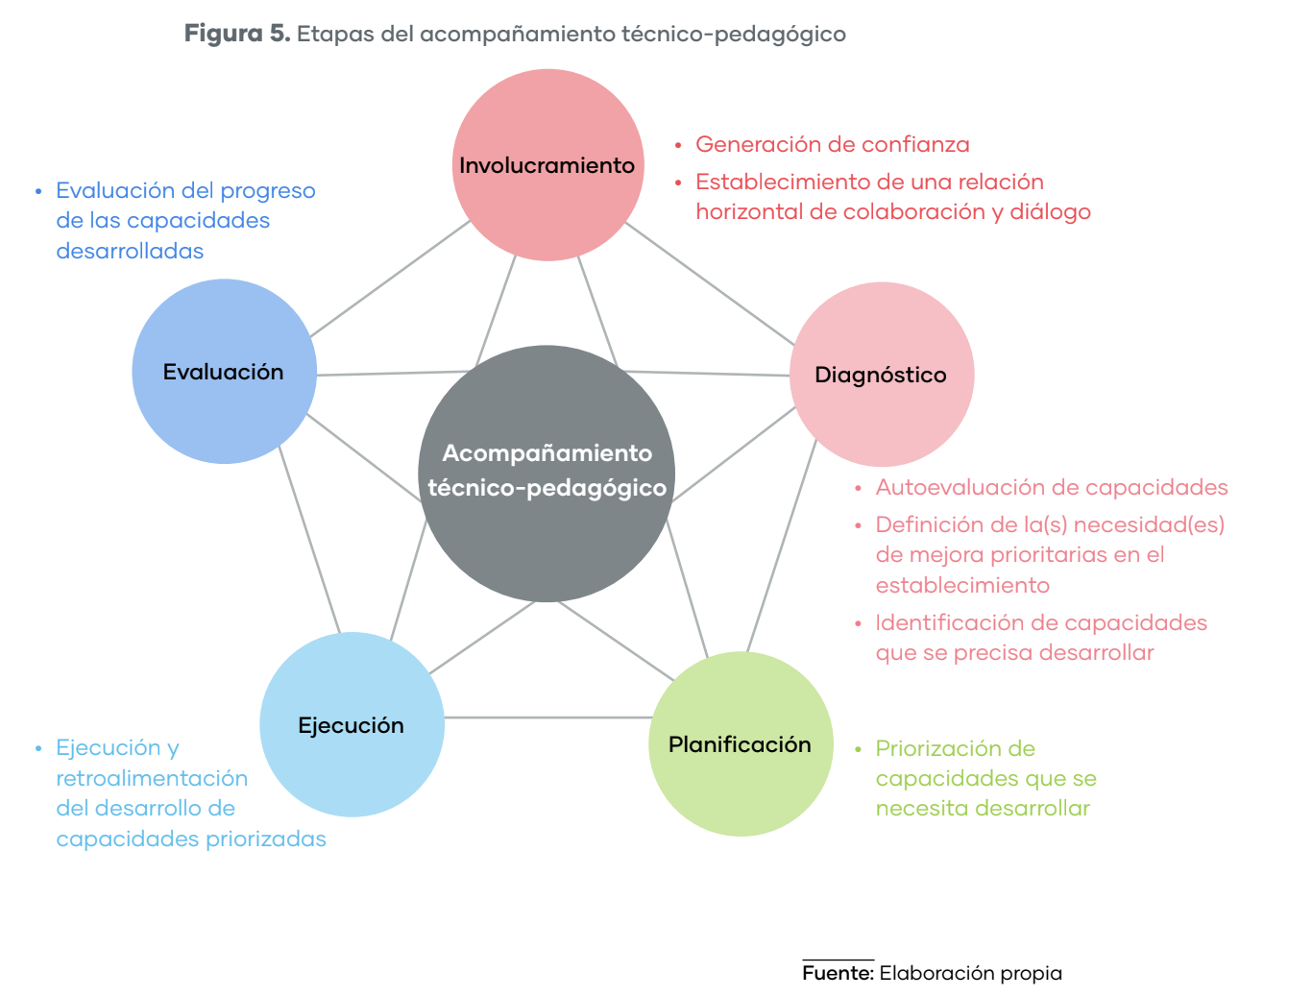

Slide 9
¿Qué dicen algunos estudios en el contexto nacional?
Estudios sobre la implementación de los SLEP
Estudios sobre la profesión docente

Slide 10
Estudio 1
El cuadro sintetiza los principales hallazgos, dilemas y desafíos identificados en las narrativas de los entrevistados (funcionarios del SLEP y miembros del Comité Directivo Local)- Garreton et al., 2022. Brechas y desafíos organizacionales en la implementación temprana de la Nueva Educación Pública en Chile
Dimensión | Descripción/Manifestación
Nivel Organizacional | Contradicciones de la NEP y Brechas Institucionales | 1. Incoherencia de Diseño: Leyes sin prácticas claras, insuficiencia de recursos y disparidad territorial. 2. Rigidez Administrativa: Problemas de ejecución presupuestaria y burocracia por el traspaso de un régimen privado (CME) a uno público (SLEP).
Nivel Organizacional | Construcción del SLEP | Esfuerzo por establecer una identidad territorial, crear procedimientos internos y formalizar la organización y los roles, a pesar de los obstáculos.
Nivel Individual | Presión Laboral | Tensión generada por la presión laboral, el abandono institucional, la desorientación y las necesidades urgentes de la organización y los establecimientos que quedan postergadas.
Nivel Individual | Sentido del Trabajo (Visión Heroica) | Motivación para superar las precariedades, basada en el interés por los niños, la vocación de servicio, el aporte pedagógico y una visión de progreso para la educación pública.
Futuro/Desafíos | Mejoras Urgentes para la Sostenibilidad | El sistema requiere mejoras en: gestión financiera, capacidades humanas y aprendizaje institucional para garantizar la calidad educativa y superar la inestabilidad.
Notes:
https://books.google.cl/books?hl=es&lr=&id=juMREQAAQBAJ&oi=fnd&pg=PA125&dq=nueva+educación+pública+y+profesión+docente+chile&ots=DxLEdSyURR&sig=OydS8hx9ADXhcd71GO4eqO-FO-o&redir_esc=y#v=onepage&q=nueva%20educación%20pública%20y%20profesión%20docente%20chile&f=false

Slide 11
Estudio 2
Informe anual 2024 del Consejo Evaluador del Sistema de Educación Pública
Dimensión de Evaluación | Principal Hallazgo / Eje de Avance | Nudo Crítico / Desafío
Gestión de Personas | Se ejecuta el desarrollo de capacitaciones dirigidas a docentes y establecimientos educacionales, siendo una preocupación constante de los SLEP. | Persisten dificultades en la selección y retención de personal.
Gestión Pedagógica | Se implementan asesorías directas y redes educativas como estrategias de apoyo técnico pedagógico a los establecimientos. | El foco del apoyo técnico pedagógico está concentrado en Lenguaje y Matemáticas, y se prioriza al primer ciclo.
Resultados Educativos | Los SLEP son la dependencia que más redujo la tasa de desvinculación escolar en 2024 y tuvo el mayor aumento en la asistencia (4.3% más que el año anterior). | A pesar de la reducción de la brecha SIMCE, el foco en resultados estandarizados incentiva el apoyo pedagógico limitado a las asignaturas evaluadas.
Liderazgo | Se percibe un mayor alineamiento estratégico entre SLEP y establecimientos, lo que da claridad de lineamientos. | Los SLEP enfrentan dificultades para instalar liderazgos pedagógicos y transformar la cultura organizacional, combatiendo la noción de ser un "ente administrativo".

Slide 12
Estudio 3
Percepción de docentes sobre la política educativa
Arancibia- Herrera, et al. (2024) Políticas Públicas Educativas en Chile desde la Mirada de Profesores
La categoría de Carrera y Desarrollo Profesional Docente (Ley 2016) fue la más referenciada por los profesores (Frecuencia 67), lo que indica su gran impacto en la trayectoria profesional actual.
Evaluación Docente: Entre la Mejora y la Descontextualización
🔹 Oportunidad: Algunos docentes la valoran como espacio de mejora profesional y ajuste salarial.
🔹 Crítica al instrumento: Se asocia a pérdida de autenticidad (“entrenamiento a los niños”).
🔹 Descontextualización: No considera la diversidad ni realidades complejas del aula (p. ej., estudiantes con NEE).
➡️ Tensión entre propósito formativo y aplicación estandarizada.
2. Mentorías: Apoyo y Retención Docente
🔹 Valor práctico: Conectan la teoría de la FID con la realidad escolar (gestión, convivencia, relación con apoderados).
🔹 Acompañamiento clave: Ayudan a enfrentar los primeros años de ejercicio docente.
🔹 Impacto positivo: Contribuyen a la retención y al bienestar profesional.
➡️ Se perciben como una política efectiva de inserción laboral.
3. Carga Laboral y Uso del Tiempo No Lectivo
🔹 Reconocimiento: Se valora el ajuste 65-35 entre horas lectivas y no lectivas.
🔹 Problema: En la práctica, el tiempo no lectivo se usa para reemplazos o vigilancia.
🔹 Demanda: Los docentes requieren tiempo real de planificación y reflexión pedagógica.
➡️ Persisten brechas entre normativa y condiciones reales de trabajo.

Slide 13
Estudio 4
Algunos hallazgos (docentes nóveles)
Factor Clave | Manifestación en la Escuela (Narrativas) | Implicación para el Desarrollo Profesional
Ambiente Laboral | Se percibió un ambiente rígido, vertical y controlador. Sofía utilizó metáforas como "dictadura" o "servicio militar" para describir la falta de autonomía y el control extremo de la administración, lo que generó angustia, estrés y enfermedades en el profesorado. | Se requiere formación en Liderazgo Pedagógico y Gestión de la Cultura Escolar para directivos, enfocada en la horizontalidad, la autonomía profesional y la promoción de la salud mental del equipo.
Estatus de Profesora Novel | Carla experimentó segregación y marginalización por parte de colegas con mayor antigüedad. Esto se tradujo en la falta de apoyo y acceso a información crucial (ej. formatos de planificación), obstaculizando sus responsabilidades cotidianas. | Es urgente implementar Sistemas de Mentoreo y Acompañamiento efectivos que promuevan la colaboración y el diálogo continuo, integrando a los docentes noveles en comunidades de práctica profesional.
Interculturalidad y Racismo | Carla, una mujer Mapuche, experimentó racismo y la minimización de su formación intercultural por parte de sus colegas, quienes cuestionaron su profesionalismo. Además, criticó la falta de respuesta institucional al racismo sistemático contra estudiantes Mapuche y migrantes. | Es fundamental incluir Formación Obligatoria en Competencias Interculturales Críticas y Antirracistas para todo el personal, buscando descolonizar el currículo escolar y garantizar que la diversidad sea un valor y no una "problemática" para el ejercicio docente.
(2023) Abandono docente desde las narrativas de profesoras noveles en contextos escolares interculturales

Slide 14
Estudio 5
Vocación - realidad
2. Crítica a la evaluación y tecnificación de la Labor
El sistema de accountability es percibido por los profesores de todos los tramos como un obstaculizador del desarrollo profesional
3. El Rol de la experiencia, la reflexión y el apoyo
A pesar de las políticas, los profesores identifican fuentes de aprendizaje genuino:
Práctica y Reflexión: La práctica educativa permanente y el ejercicio del rol son los elementos más importantes para el aprendizaje profesional. Sin embargo, los profesores intermedios son críticos de la escasez de espacios de reflexión sobre su propia práctica en las escuelas.
Mentoría y Colegas: El tutor profesional de las prácticas universitarias es una figura clave en la construcción de la identidad del docente novel. El "ambiente laboral" y el apoyo de colegas se destacan como fundamentales en los primeros años.
•Aspiraciones de Liderazgo: Los profesores intermedios y avanzados proyectan su futuro hacia cargos directivos o de gestión (UTP, Director) , con el deseo de tomar decisiones que beneficien a la comunidad educativa.
Carrasco et al., 2024 Trayectorias docentes y high stakes accountability: relatos de profesoras y profesores en Chile
1. Vocación vs. desgaste profesional
Vocación fuerte, preparación débil: Los docentes en todas las etapas tienen una fuerte motivación vocacional y altruista (justicia social, impacto). Sin embargo, los profesores noveles critican la formación inicial por ser demasiado teórica y no prepararlos para aspectos esenciales como la gestión administrativa o las reuniones de apoderados.
• Riesgo de abandono: En las conclusiones generales, se destaca la presencia del miedo al desgaste profesional y el abandono de la carrera como una narrativa recurrente.
Notes:
El estudio, basado en entrevistas narrativas, revela una profunda tensión entre la vocación inicial y la realidad del ejercicio profesional mediada por la evaluación de alto impacto (high stakes accountability), como la Evaluación Docente/Carrera Docente en Chile.

Slide 15
Estudio 6
Colaboración y CPA
Dimensiones del aprendizaje colaborativo docente en Comunidades Profesionales de Aprendizaje en Chile" de Marcela Peña Ruz (2023)
Los hallazgos principales del estudio establecen una brecha entre las percepciones positivas sobre las relaciones interpersonales y la colaboración informal, frente a la carencia de prácticas formales de colaboración profunda y sistemática.
Punto Fuerte (Relaciones): Los equipos docentes tienen percepciones positivas respecto a las relaciones entre pares y el compartir informal de sus prácticas (relatos o narraciones de lo que ha "funcionado bien").
Punto Débil (Profundidad): Se detecta una clara falta de espacios estructurados y formales para el acompañamiento, observación, retroalimentación (feedback) y tutoría entre pares que permitan una reflexión y un aprendizaje colectivo más profundo y basado en evidencia.
Dimensión de la CPA | Aspecto Mejor Evaluado | Media (Md) | Aspecto a Mejorar (Medias más bajas) | Media (Md)
1. Práctica Personal Compartida | El equipo docente comparte informalmente ideas y sugerencias para mejorar el aprendizaje de los estudiantes | 3.31 | Oportunidades para observar y alentar a compañeros/as analizando prácticas de aula | 2.78
2. Aprendizaje Colectivo y su Aplicación | Existen buenas relaciones profesionales entre el equipo docente que reflejan un compromiso con la mejora de la escuela | 3.43 | El equipo docente analiza conjuntamente los trabajos de los estudiantes para mejorar la enseñanza y el aprendizaje | 3.16

Slide 16
Hacia donde proyectar los esfuerzos futuros
Transformación del sentido de la evaluación: Urge una reorientación del sistema de reconocimiento. Debe promoverse una evaluación con énfasis formativo, donde la mentoría y la retroalimentación sean prioritarias sobre la asignación de tramo. Se debe reconocer explícitamente el valor de la investigación-acción pedagógica como evidencia válida de desempeño.
Consolidación del rol pedagógico de los SLEP: El Estado debe dotar a los SLEP de la capacidad técnica y autonomía de gestión necesaria para que sus UATP actúen como soportes pedagógicos, y no como nuevos centros de control. La inversión debe ir a la formación local y situada dirigida por la demanda de las escuelas.
Restituir la confianza y la investigación en el aula: El avance más significativo será cuando las políticas confíen en el criterio y la experticia de los docentes. Debemos fomentar una cultura donde el profesor sea un productor de saberes y no un simple implementador. La calidad educativa se alcanzará cuando se institucionalice el tiempo y el espacio para que el docente sea un intelectual transformador que reflexiona, indaga y actúa con autonomía en su comunidad.

